Slide 1
Проект Яндекс Лицей
“Космошутер”
Авторы проекта:
Бадретдинов Азат
Юсупов Ислам

Slide 2
План к презентации
Введение
Что такое “Космошутер”?
Правила игры:
Код проекта:
Геймплей “Космошутера”
Что будет добавляться в игру
Подведение итогов

Slide 3
Введение:
Наша команда создала игру под названием “Космошутер” на
библиотеке PyGame. Мы покажем вам, как она создавалась, и
расскажем вам, что будет вноситься в нее в будущем.

Slide 4
Что такое “Космошутер”?
Космошутер - это аркадная экшн игра, в которой главному герою
нужно долететь до Земли, но на его пути встретится препятствие в виде
Метеоритного дождя. Главному герою нужно преодолеть этот дождь,
иначе он никогда не вернется домой.

Slide 5
“КОСМОШУТЕР”
Правила игры:
Вы летите на космолёте попутно уворачиваясь и сбивая метеориты, жизни ограничены!
Есть разные виды метеоритов и молекула: метеориты снимают 20 очков здоровья за их сбитие начисляется 10 очков, золотые метеориты и молекула встречаются реже чем серые.Игрок побеждает если набирает определённое количество очков, по умолчанию это 500 очков.
При победе, игрока перекидывает на экран победы, а при поражение на экран поражения соответственно, на обоих экранах игроку дата возможность перейти в главное меню, допом есть ещё несколько фишек по типу включения и выключения звука

Slide 6
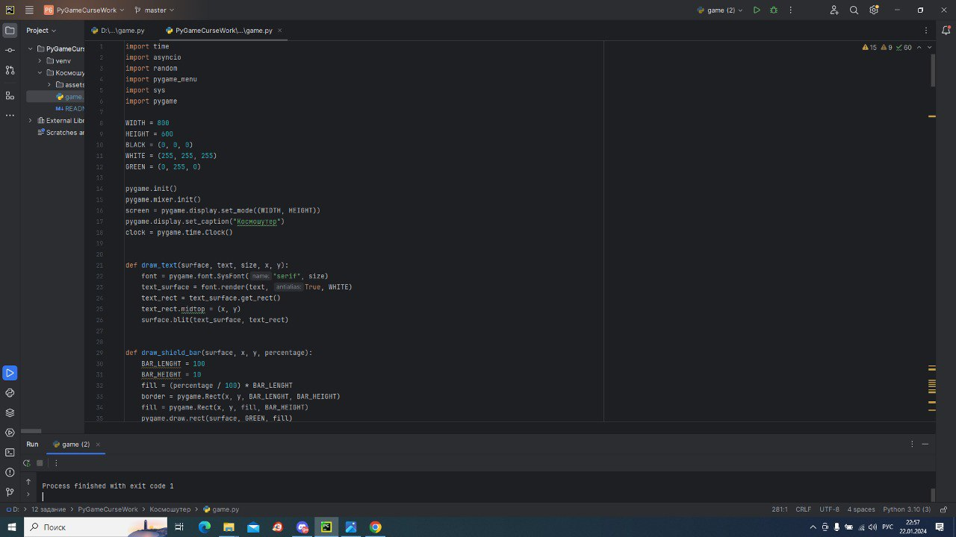
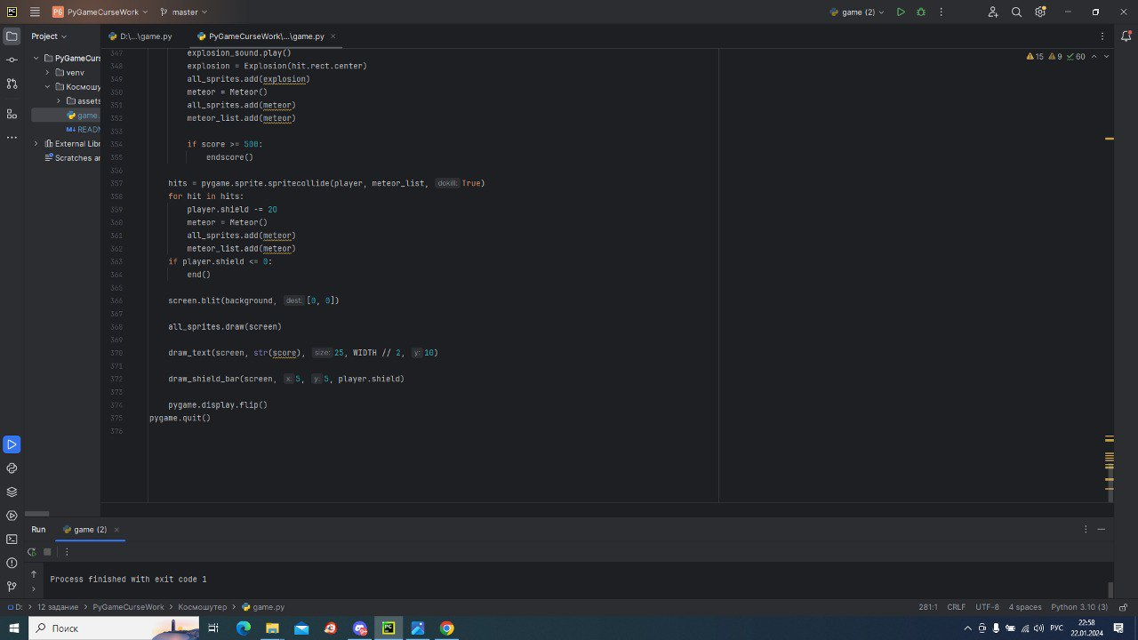
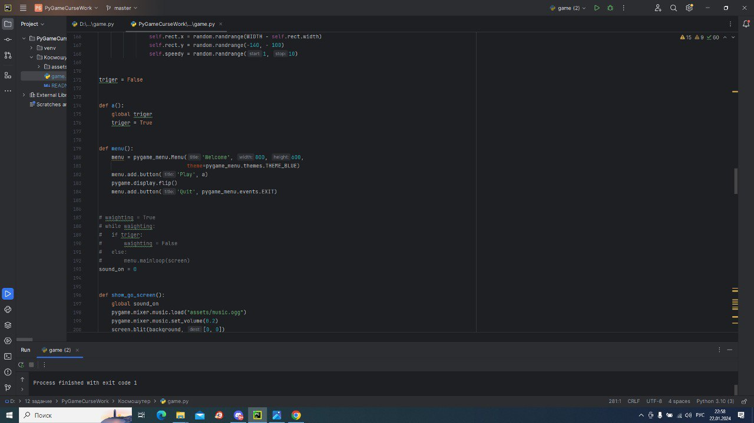
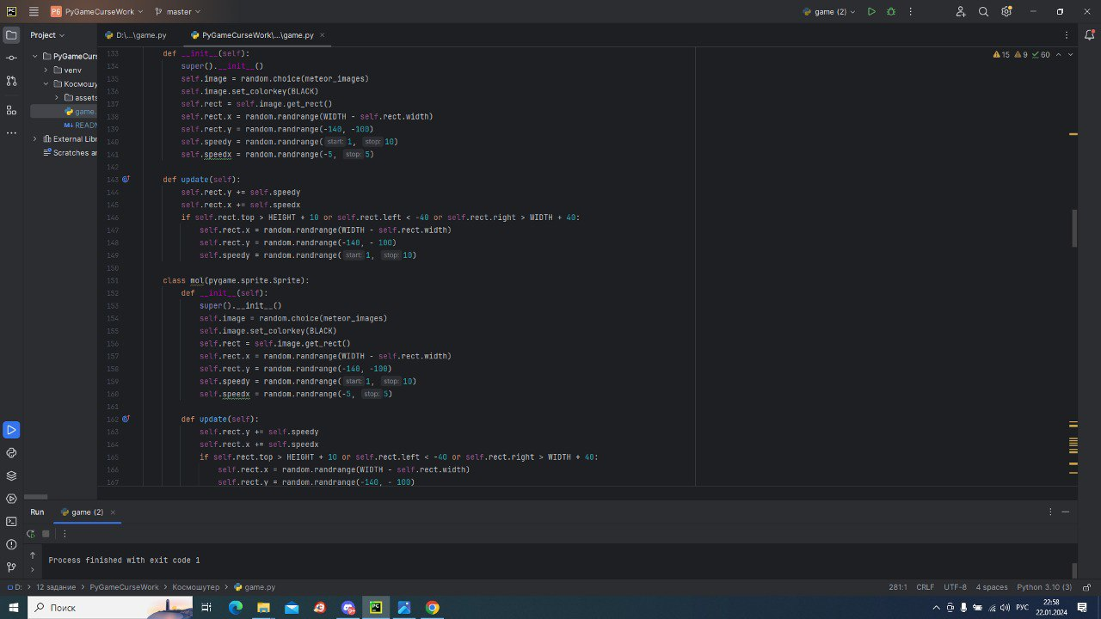
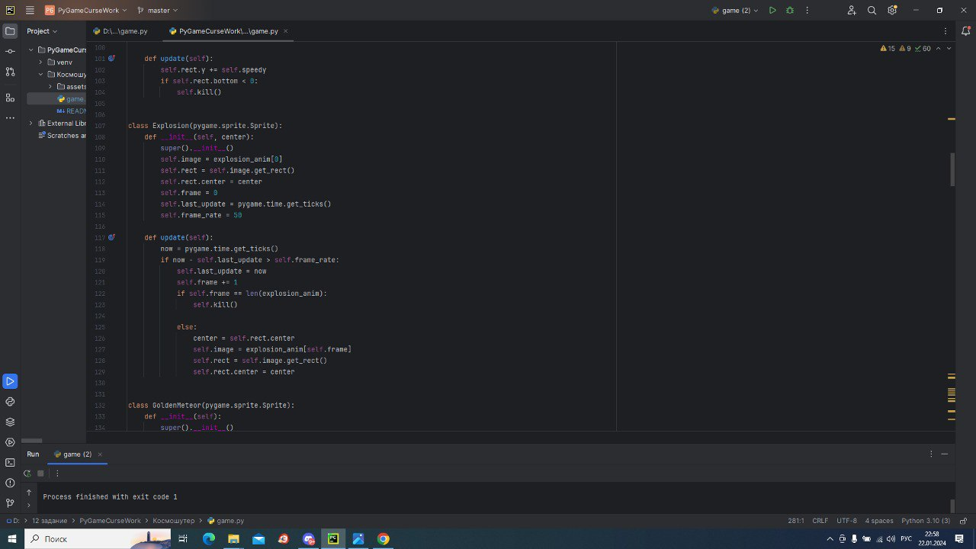
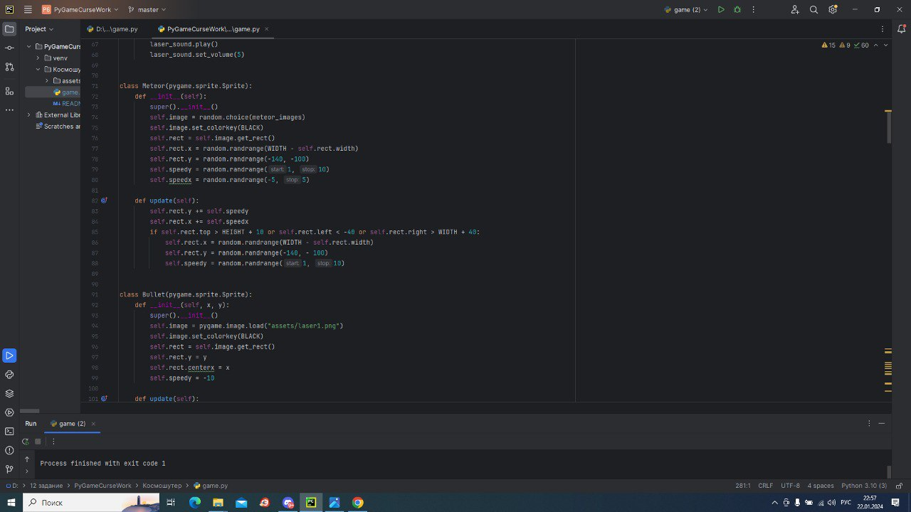
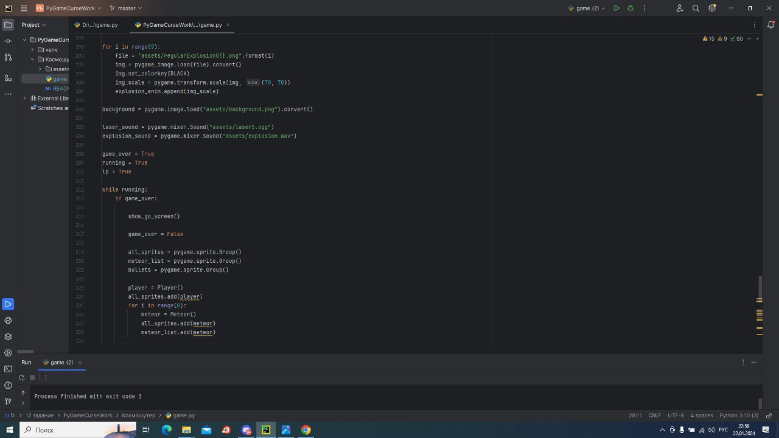
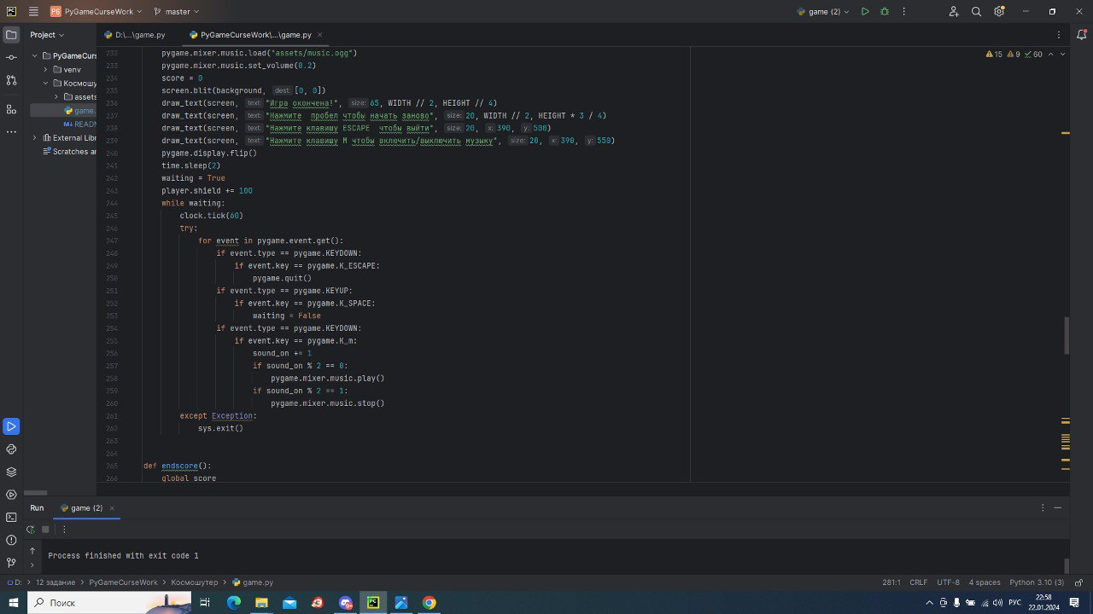
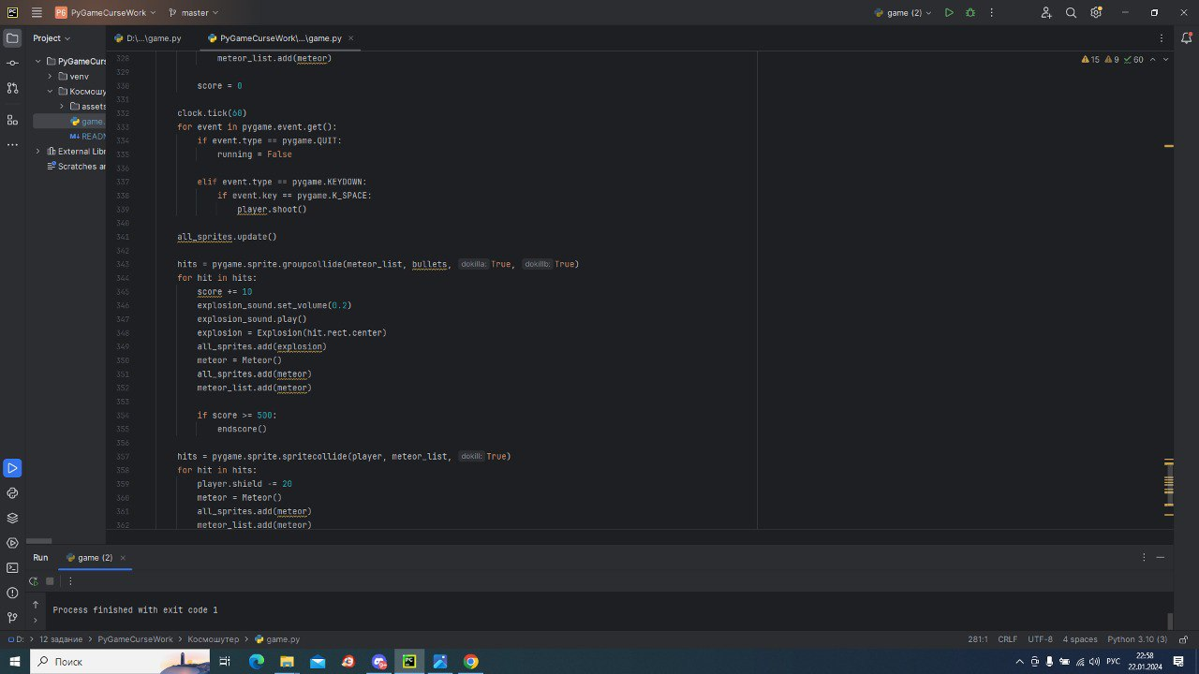
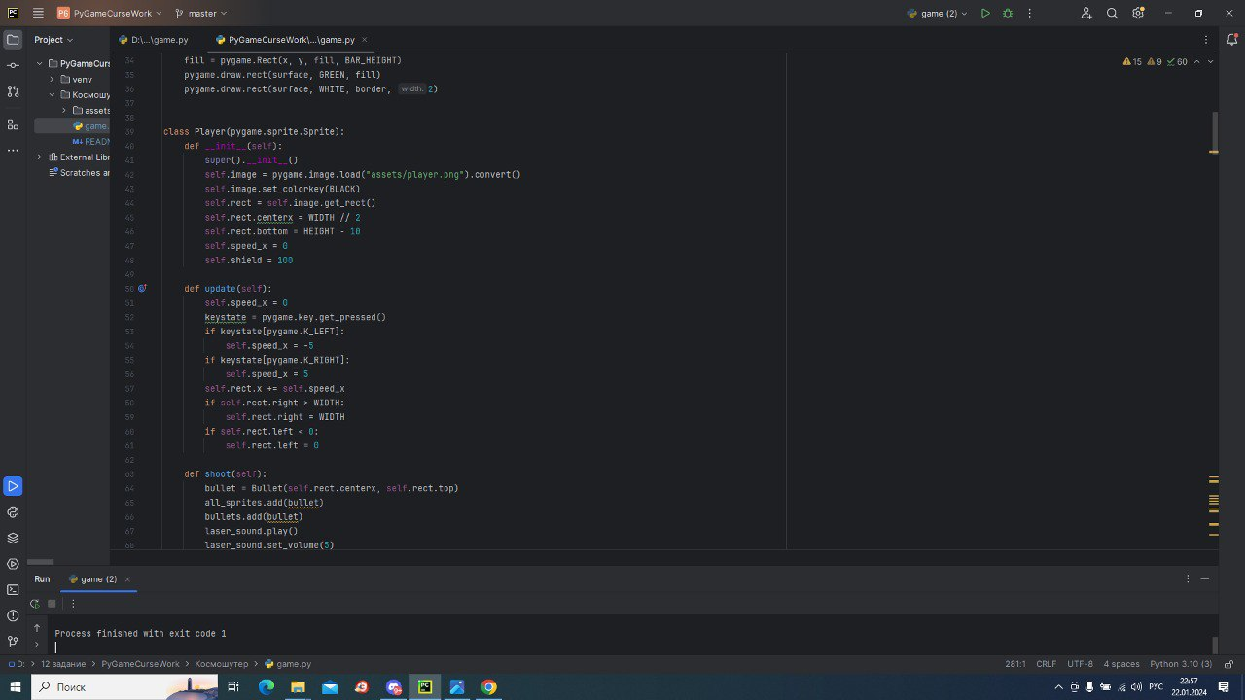
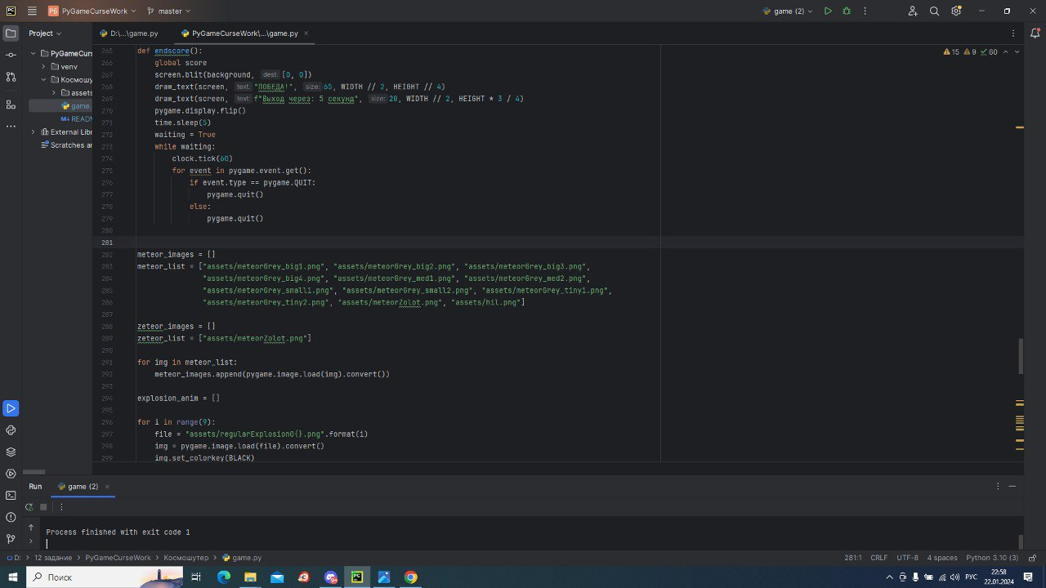
Код проекта:

Slide 7
Геймплей “Космошутера”:
Сейчас мы расскажем вам о геймплее “Космошутера”. Он состоит из
начального экрана(меню), самой игры, а также включает в себя экран
Концовки.

Slide 8
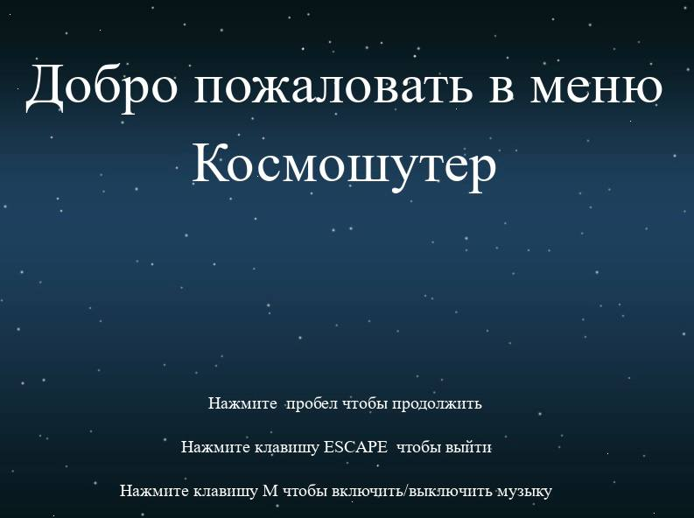
Геймплей “Космошутера”
При входе в игру нас встречает меню с приветственной
надписью и 3 кнопками. Для тогда чтобы начать игру
нужно нажать на “пробел”, а для того чтобы закрыть игру,
Нужно нажать на “ESC”. Также можно включить музыку,
нажав на английскую клавишу “M”.

Slide 9
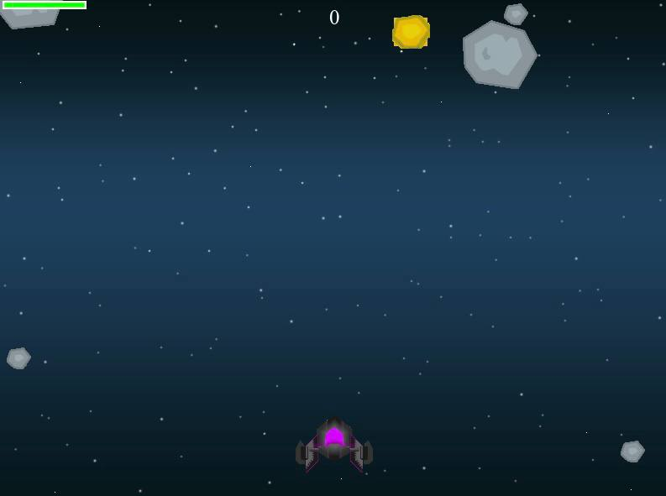
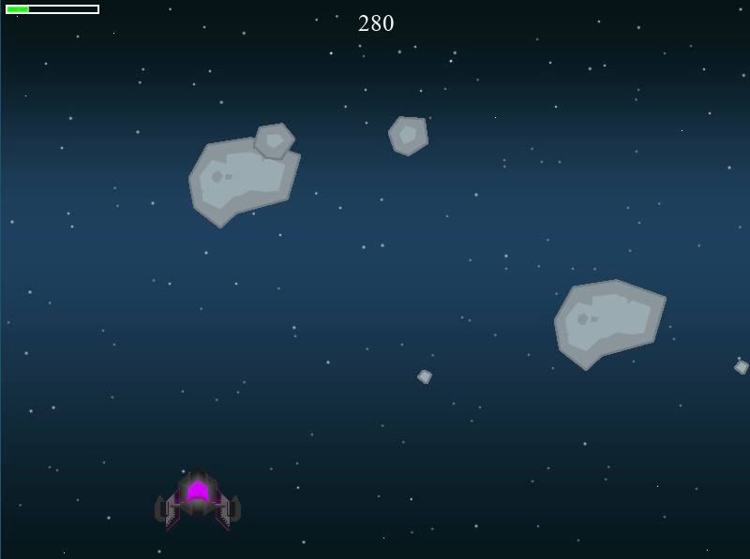
Геймплей “Космошутера”
Главный герой летит на космолёте, попутно
уворачиваясь и сбивая метеориты, здоровье корабля
ограничено. Есть разные виды метеоритов - серые
метеориты снимают 25 очков здоровья за их сбитие
начисляется 15 очков; золотые метеориты встречаются
реже чем серые начисляют 20 очков при сбитии, но
снимают 30 при попадании. Игрок побеждает если
набирает определённое количество очков.

Slide 10
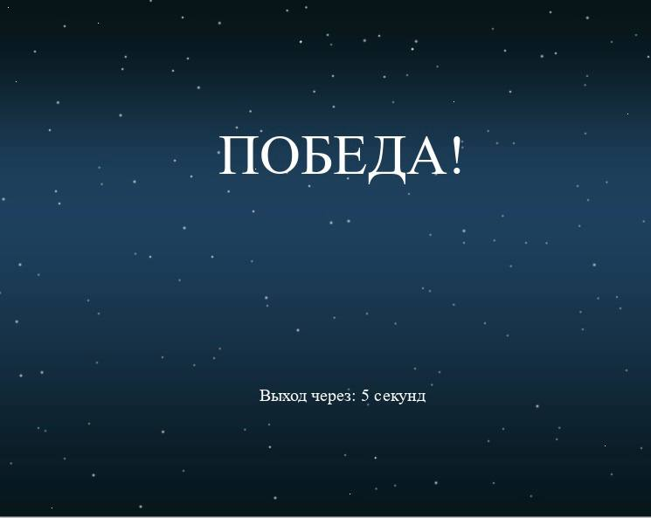
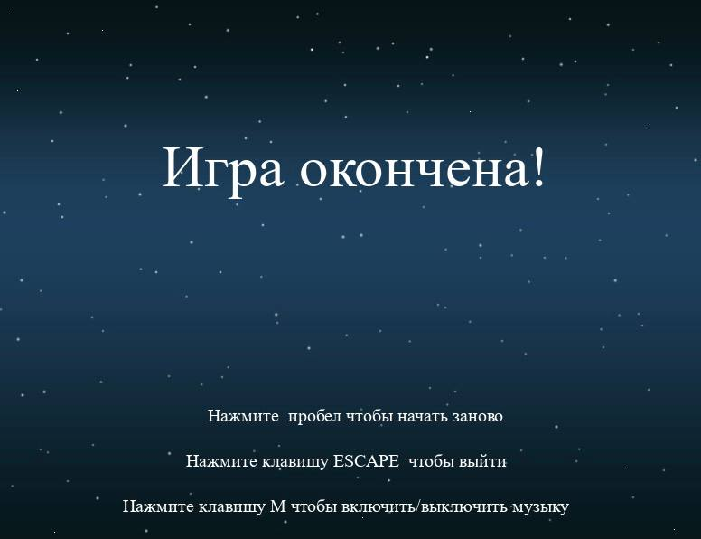
Геймплей “Космошутера”
При победе, игрока переносит на экран победы, а при
поражение на экран поражения соответственно, на обоих
экранах игроку дана возможность перейти в главное
меню.

Slide 11
Что будет добавляться в игру:
1)Доработать золотой метеорит, метеорит будет наносить 35
количество урона, но при попадании в него игрок будет
восстанавливать 20 количества жизни, количество метеоритов
будет (возможно) уменьшено.
2)Доработать молекулу, молекула будет наносить 1 количество урона
на протяжении 25 секунд.

Slide 12
Что будет добавляться в игру:
3)Будут добавленные новые метеориты с новыми механиками для
разнообразия геймплея.
4)Будут добавлены новые фоны игры.
5)Будут добавлены новые космические корабли.

Slide 13
Подведение итогов:
Наша команда считает, что это увлекательная
игра, у которой есть будущее, мы планируем
его усовершенствовать и развивать в
ближайшее время

Slide 14
Спасибо за внимание!

Slide 15
Проект Яндекс Лицей
“Космошутер”
Авторы проекта:
Бадретдинов Азат
Юсупов Ислам

